Slide 1

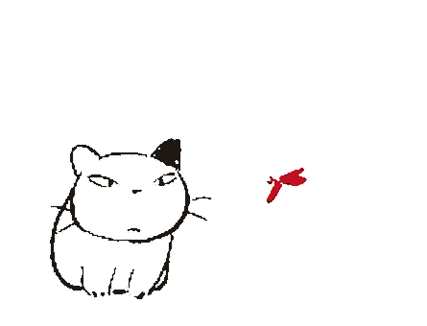
Vòng Quay May mắn
6
2
Let's go
4
3
1
5

